Slide 1
Knihovnické systémy a standardy (VIKBA10)
10. Technologie v knihovnách a trendy
Martin Krčál
EIZ - kurz pro studenty KISK FF MU
Brno, 12. prosince 2014
Notes:
1

Slide 2
Technologie v knihovnách

Slide 3
Technologie v knihovnách?
formáty
katalogizační pravidla
protokoly na výměnu dat mezi systémy
ochrana a identifikace dokumentů
výpůjční proces
komunikační technologie
výukové technologie
digitální knihovny

Slide 4
Protokoly

Slide 5
Z39.50
standard pro výměnu dat mezi systémy
Library of Congress
počátky v 70.letech
komunikace LoC a OCLC
architektura klient-server
Z-jazyk + kódování
nezávislý na platformě a systému
univerzální použití

Slide 6
Z39.50
vyhledávání, editace, získávání, předávání informací z/do vzdálených systémů
lze využít jen pro některou část
praxe
vyhledávání ve vzdálených knihovních systémech (metavyhledávače)
sdílená katalogizace
přispívání do Souborného katalogu ČR
Z39.50 gateway

Slide 7
OAI-PMH
protokol pro sklízení metadat
nesklízí se vše
pouze updatované záznamy
client-server
podporuje XML ve formátu Dublin Core
verze 2.0 (2008)
Herbert van der Sompel (Gent)
protokol pro sklízení dat z DL

Slide 8
OAI-PMH
využití v praxi:
digitální knihovny
repozitáře a archivy
Thesis.cz

Slide 9
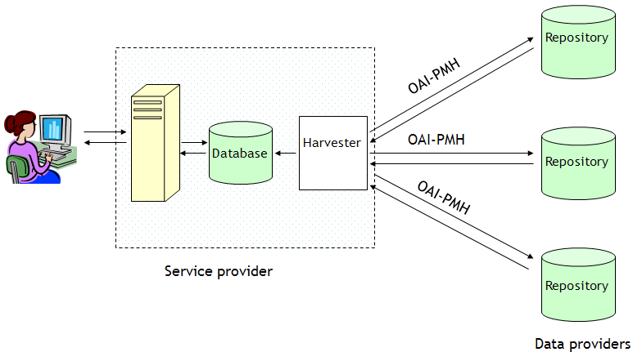
Fungování OAI-PMH
Zdroj: http://www.jbi.hio.no/bibin/dill/summer_school/2011/xml-making_use.html

Slide 10
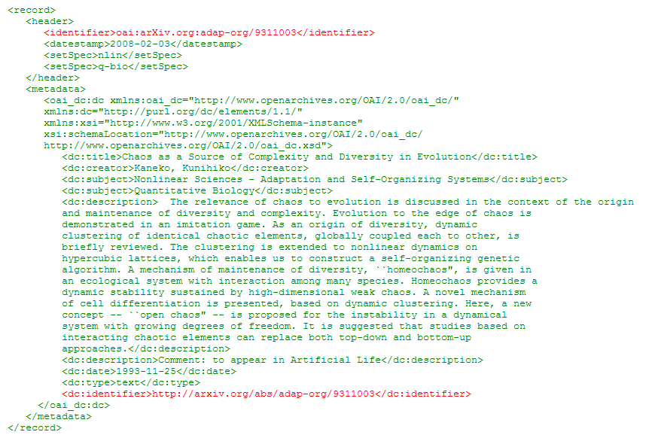
Výstup v DC

Slide 11
Příkazy
Identify = popis služby
http://arxiv.org/oai2?verb=Identify
ListMetadataFormats = seznam formátů
http://arxiv.org/oai2?verb=ListMetadataFormats
ListSets = seznam sestav (dle fakulty, oborů)
http://arxiv.org/oai2?verb=ListSets
ListIdentifiers = seznam všech identifikátorů
http://arxiv.org/oai2?verb=ListIdentifiers&metadataPrefix=oai_dc
ListRecords = seznam všech záznamů
http://export.arxiv.org/oai2?verb=ListRecords&metadataPrefix=oai_dc&set=stat
GetRecord = získat záznam
http://arxiv.org/oai2?verb=GetRecord&metadataPrefix=oai_dc&identifier=oai:arXiv.org:adap-org/9311003

Slide 12
SRU/SRW
LoC
standard založený na XML
pro vyhledávání záznamů ve vzdálených systémech přes URL
jazyk CQL
server/báze?parametry
version, operation, query, maximumRecords

Slide 13
SRU/SRW
příklady:
http://knihomol.phil.muni.cz/adssru?version=1.1&operation=explain
http://knihomol.phil.muni.cz/adssru?version=1.1&operation=searchRetrieve&query=dc.identifier=1904271189&maximumRecords=1
http://knihomol.phil.muni.cz/adssru?version=1.1&operation=searchRetrieve&query=dinosaur&maximumRecords=10
http://opencontent.indexdata.com/wikipedia?version=1.1&operation=searchRetrieve&query=Einstein&maximumRecords=3
další: http://www.loc.gov/standards/sru/misc/simple.html

Slide 14
SOAP
Simple Object Access Protocol
výměna zpráv po síti (http)
dotazování i výstup v XML
univerzálnost, složitost

Slide 15
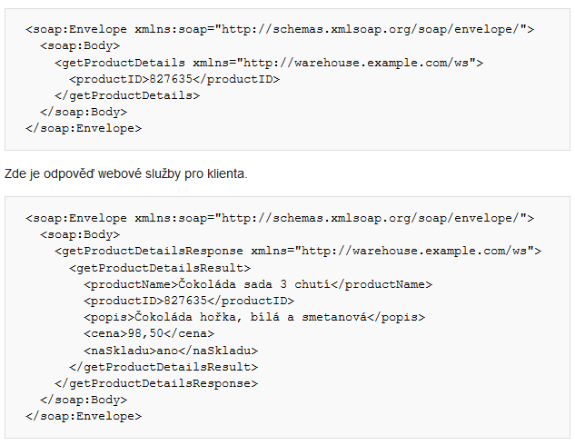
SOAP
ukázka
Zdroj: http://cs.wikipedia.org/wiki/SOAP

Slide 16
SIP2
Standard Interchange Protocol 2
vyvinuto 3M
komunikace mezi knihovními systémy a výpůjčními zařízeními
využití
selfcheck
ukázka použití:
https://code.google.com/p/php-sip2/wiki/UsageExample

Slide 17
Ochrana a identifikace dokumentů

Slide 18
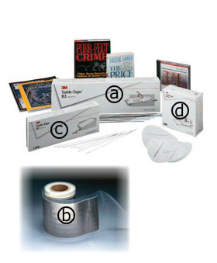
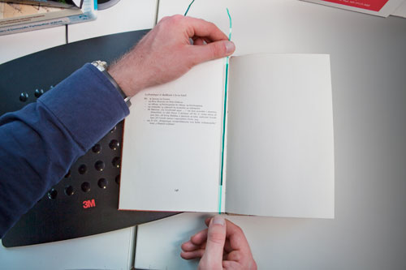
Magnetické proužky
zabezpečení dokumentů
Zdroj: 3M

Slide 19
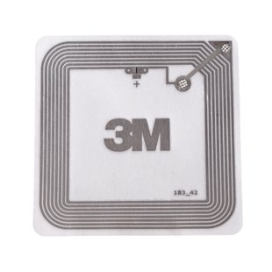
RFID
čipy do dokumentů
ochrana + identifikace
výpůjčky a vracení
více výpůjček najednou
není potřeba knihy otevírat
jednodušší manipulace
automatická deaktivace
automatické třídění po vracení
revize a kontrola řazení na regálu
vyšší cena čipů

Slide 20
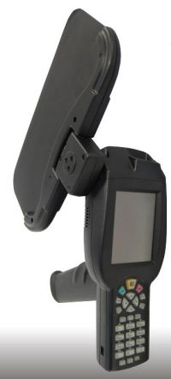
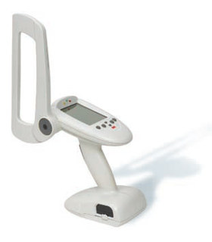
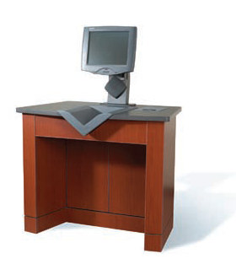
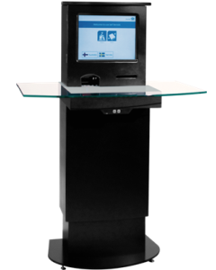
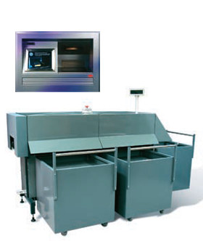
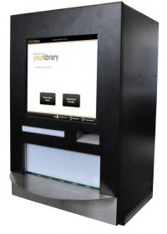
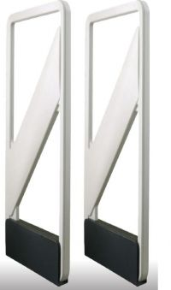
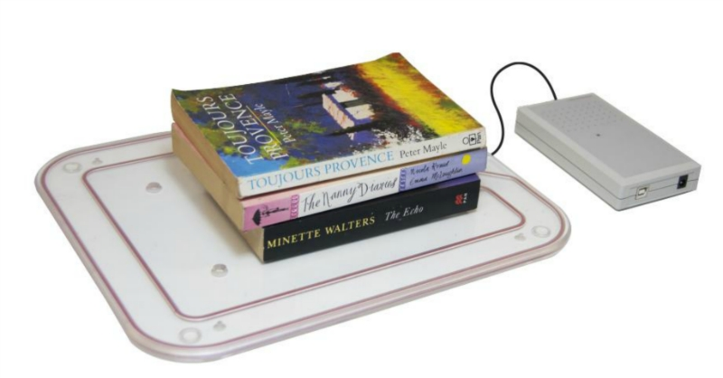
Zařízení

Slide 21
Přechod na RFID
nákladné přečipování (větších) fondů
nutno dokoupit zařízení pro (de)aktivaci a brány
časová náročnost
dnes více producentů
3M, Cosmotron, ORIS,…

Slide 22
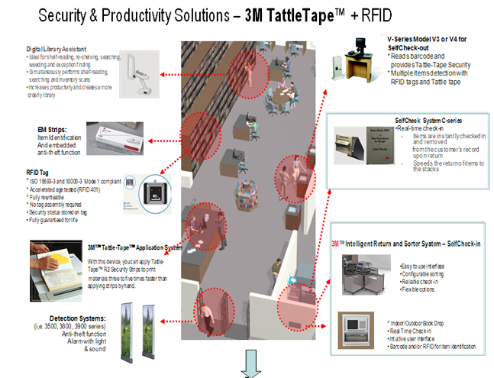
Využití v praxi
Zdroj: http://www.cdsol.com.my:8800/cdsol/index.php/menu3mlsp/libraryenviroment/tattletaperfid

Slide 23
Výpůjční proces

Slide 24
Snímače
drátové
připojeny k PC
bezdrátové
manipulace ve studovnách
načítání do paměti zařízení
hromadné přenesení do PC
čárové kódy
selfchecky, majetek,…
RFID
kopírky, selfchecky,…

Slide 25
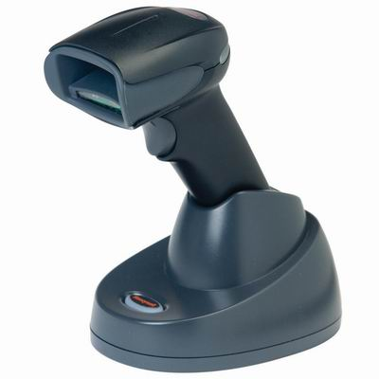
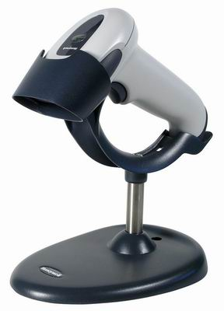
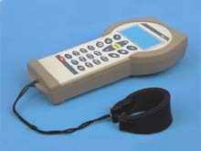
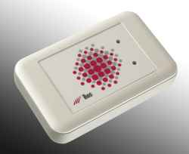
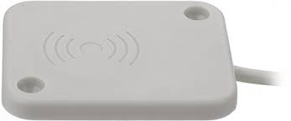
Snímače
Zdroj: Cosmotron, Ikos, Duhasys, Distrelec

Slide 26
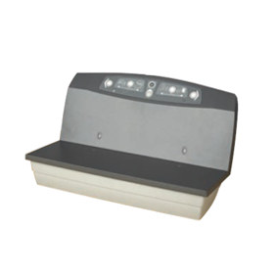
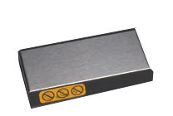
(De)aktivátory

Slide 27
Komunikační technologie

Slide 28
„Klasické“
telefon
Skype
VoIP
IM
webové stránky
Facebook

Slide 29
Blogy, videoblogy
oslovení uživatelů
co se děje v knihovně
zajímavé pro cílovou skupinu
zapojení videa, hudby, komixů
co lze prezentovat na blogu knihovny???

Slide 30
Webináře
přednášky online v reálném čase
možnost záznamu
diskuze
není potřeba místo
uživatelé si pustí video třeba z domova

Slide 31
Streamovaná videa
Youtube, Vimeo,…
zaznamenané přednášky…
…ale i aktivity v knihovně
co jiného?
knihovna s vlastní TV
uStreamTV
televizní kanál online
podpora komunitní role
vzdělávací???, propagační???

Slide 32
Prezentace online
Slideshare, Authorstream, Prezi
prezentace z přednášek online
cílení na širší publikum
důraz na budování oborné pověsti!!!

Slide 33
Kolaborativní systémy
Collabtive, Basecamp, OnlyOffice (TeamLab), Capsa, Wiki systémy
podpora projektového řízení
tým, úkoly, termíny a kalendář, Gantt správa dokumentů, diskuze (chat, IM, videokonference), emaily
služby na správu dokumentů
Google Docs/Drive, OneDrive,…

Slide 34
Terminály, obrazovky
přístup do katalogu
prezentace služeb
obrazovky v knihovně
akce a aktuality
prezentace, videa, interaktivní aplikace

Slide 35
Mobilní zařizení
aplikace pro vyhledávání v katalogu, dotazy a digitální knihovny
SmartLib (rozhovor), Smartkatalog, Ptejte se knihovny, eMuni
aplikace pro EIZ
EBSCO app
výpůjčky přes mobil
Berlín, RFID
citační manažery
Mendeley pro tablet

Slide 36
Svět 2.0

Slide 37
Web 2.0
Tim O‘reily
nová generace webových služeb
dynamický web
charakteristické rysy
spolupráce na budování obsahu (model many2many), obohacování obsahu, kolektivní kontrola, sdílení informací, důraz na lepší organizaci a prolinkování, nové formy komunikace (otevřená – např. sociální sítě), mashupy, longtail, webové aplikace, BETA FOREVER

Slide 38
Library 2.0
Michael Casey (2005)
aplikace Webu 2.0 na knihovny
charakteristické rysy
soustředění na uživatele, účast uživatelů na rozvoji systémů knihoven (obohacování obsahu katalogů, zohledňování ve vyhledávání,…), používat systémy, které využívají uživatelé, přispívání uživatelů na web knihovny (foto, odkazy,…), rozhraní pro kolaboraci a sdílení info, knihovna neklade uživatelům překážky, online služby,…
Librarian 2.0 = nová generace knihovníků
zná a využívá možnosti Webu 2.0

Slide 39
Library 3.0, 4.0
3.0 = sémantický web
popis webu, mikroformáty
inteligentní vyhledávání
přirozený jazyk
4.0 = operační systémy „v prohlížeči“

Slide 40
Trendy

Slide 41
Obohacování obsahu
Obálkyknih.cz
obálky a obsahy do katalogu
API rozhraní
Bibliografické údaje
LibraryThing, Amazon API, xISBN, xISSN, Crossref.org
API = rozhraní pro programování aplikací, pro předávání dat mezi systémy, definovány funkce, různé metody (např. XML a openURL)

Slide 42
Sdílení záznamů a autority
přebírání záznamů z jiných knihoven
u nás hlavně NKP a LoC
přispívání do SK ČR
autority – jednoznačná identifikace (např. autoři, geografické údaje,…)
Soubor národních autorit
VIAF

Slide 43
Statistiky a měření výkonu knihoven
ROI, benchmarking, výzkumy spokojenosti, mystery shopping,…
různé systémy
Benchmarkingknihoven.cz, BIX, LibQual+, DigiQual,…
aktuálně řeší akademické knihovny
důležité pro rozvoj a zlepšování služeb
diskuze na parametry a indikátory
11.12. na VUT

Slide 44
Půjčování e-knih
hledání funkčního obchodního modelu
aktuálně implementace e-Readingu do ARL
využití protokolů, zabezpečení, DRM
může přivést nové uživatele

Slide 45
Digitalizace
Národní digitální knihovna
dílčí projekty v malých knihovnách
náročné na technologie
HW, SW
projekt Dr. Bartoška a MZK – jak to dělat levně
povinný výtisk e-knih
sdílení mezi knihovnami
vyřešit zpřístupňování
e-prezenčka, licence, náhrady (DILIA)

Slide 46
Silný portál
jedno místo pro přístup ke službám
Knihovny.cz???
discovery služby knihoven
přístup do všech zdrojů instituce
nasazení na všechny zdroje v ČR, nyní JIB

Slide 47
Další trendy???

Slide 48
Závěr
Děkuji Vám za pozornost
Martin Krčál
krcal@phil.muni.cz

